Slide 1
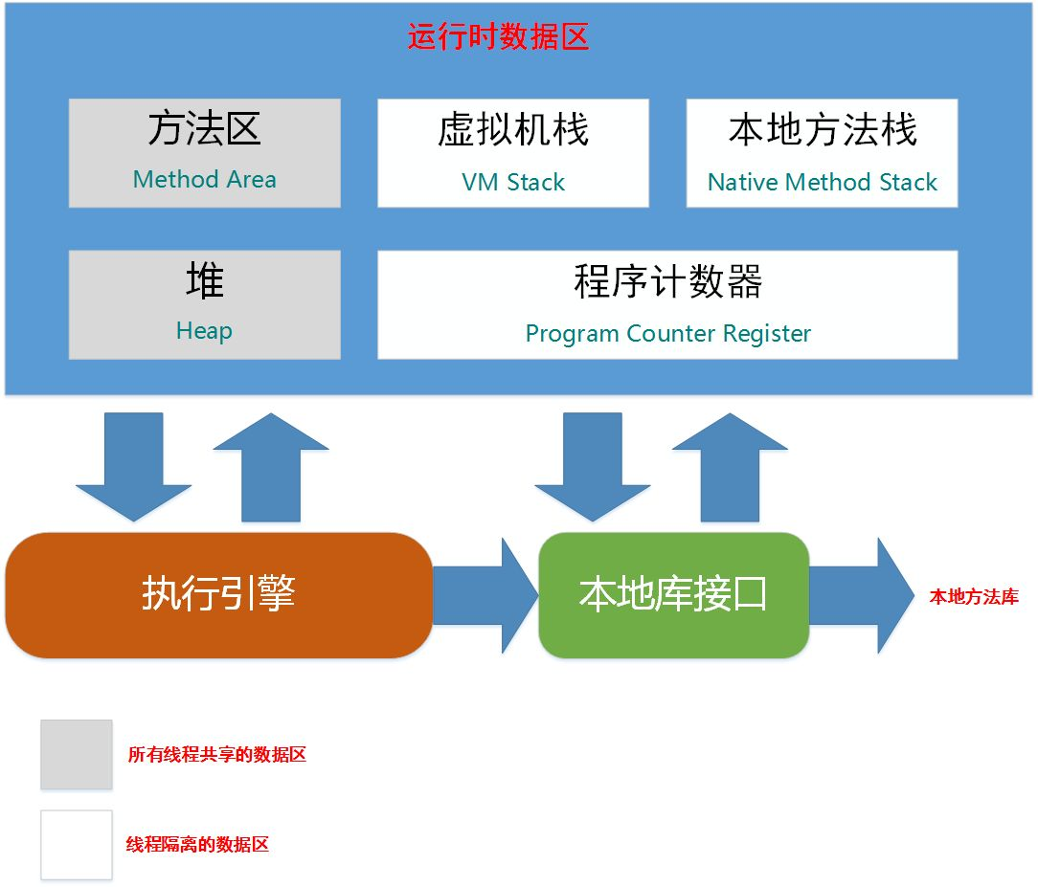
4、JVM的内存布局和垃圾回收机制

Slide 2
4、JVM的内存布局和垃圾回收机制
Java虚拟机栈：每个方法在被调用时就会创建一个栈帧，每一个方法从调用直至执行完成的过程，就对应着一个栈帧在虚拟机栈中入栈到出栈的过程
Java堆：是Java虚拟机所管理的内存中最大的一块。Java堆是被所有线程共享的一块内存区域，对象实例在这里分配内存。是垃圾收集器（GC）管理的主要区域

Slide 3
4、JVM的内存布局和垃圾回收机制
方法区：存储已被虚拟机加载的类信息、常量、静态变量、即时编译器编译后的代码等数据，运行时常量池（Runtime Constant Pool）是方法区的一部分。
直接内存：直接内存（Direct Memory）并不是虚拟机运行时数据区的一部分，也不是Java虚拟机规范中定义的内存区域

Slide 4
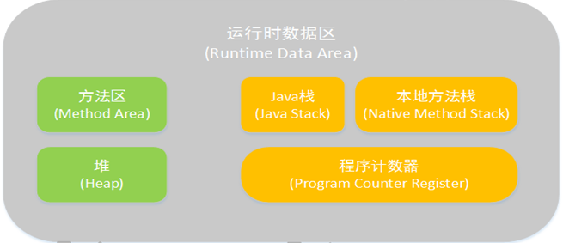
4、JVM的内存布局和垃圾回收机制
运行时常量池
运行时常量池
1.6
1.7
运行时常量池
1.8
元空间
metaspace
本地内存

Slide 5
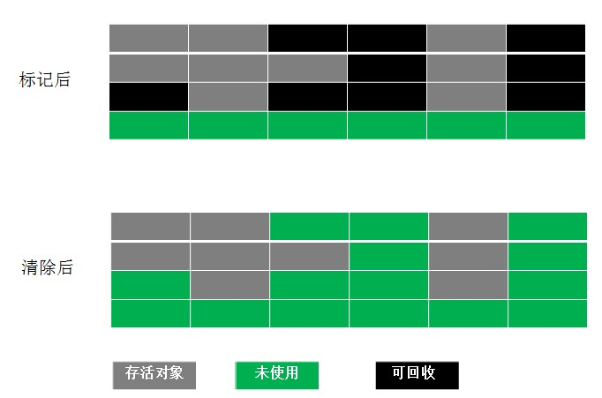
标记-清除算法（Mark-Sweep）

Slide 6
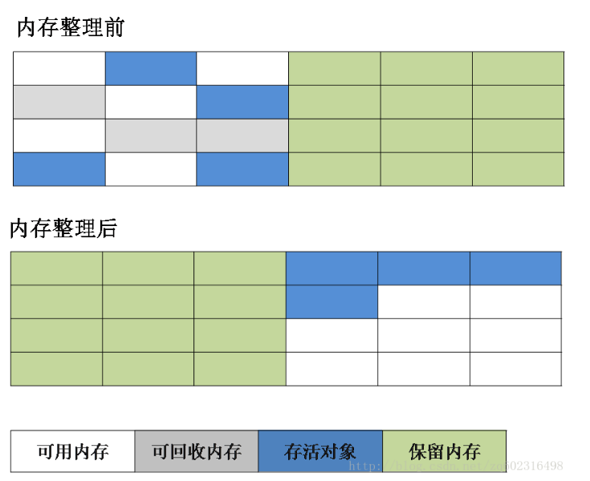
复制算法（Copying）

Slide 7
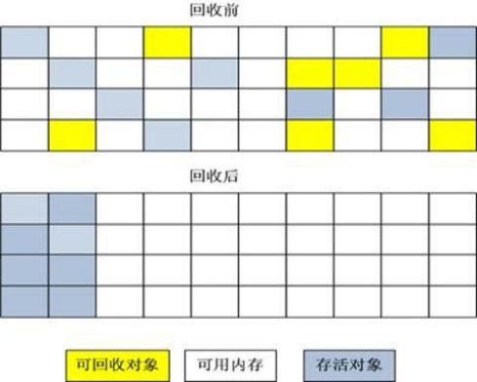
标记-整理算法（Mark-Compact）

Slide 8
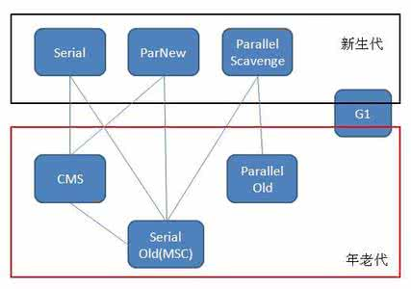
把算法们都用上
分代收集

